Slide 1


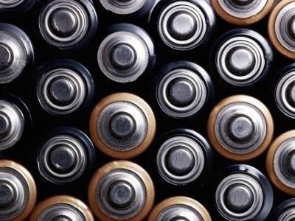
Grado en Ingeniería Industrial
Fundamentos Químicos de la Ingeniería
Tema 7:
Electroquímica
José Lorenzo Balenzategui
Centro Asociado de Guadalajara

Slide 2

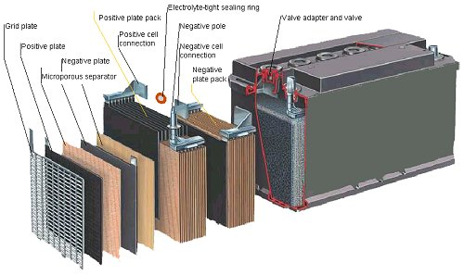
Contenido
Tema 7. Electroquímica
Mec.-Tec.
Electr.
➔ | ➔ |  | 1. Reacciones de Oxidación-Reducción
➔ | ➔ |  | 2. Pilas galvánicas
➔ | ➔ |  | 3. Fuerza electromotriz
➔ | ➔ |  | 4. Potenciales estándar
➔ | ➔ |  | 5. Constante de equilibrio y fuerza electromotriz
➔ | ➔ |  | 6. Efecto de la concentración sobre la fuerza electromotriz
 |  |  | 6.1 Ecuación de Nernst 6.2 Medida del pH
➔ | ➔ |  | 7. Celdas voltaicas comerciales
 |  |  | 7.1 Baterías primarias 7.2 Baterías secundarias 7.3 Celdas de combustible
➔ | ➔ |  | 8. Celdas electrolíticas
 |  |  | 8.1 Electrólisis de sales fundidas 8.2 Electrólisis acuosa 8.3 Aspectos cuantitativos de la electrólisis

Slide 3
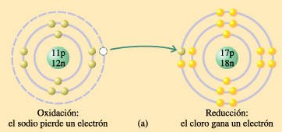
Tema 7. Electroquímica
uned
1. Reacciones de Oxidación-Reducción
→ Además de reacciones en las que se produce transferencia de protones, existen otras en las que se transfieren electrones entre los compuestos
Reacciones oxidación-reducción (redox): reacciones de transferencia de electrones
Para saber si una reacción es redox hay que comprobar la variación en el número de oxidación de cada elemento que interviene en la reacción
Número de oxidación o estado de oxidación de un átomo en una sustancia = carga hipotética o formal que se le asigna a un átomo para determinar si se ha producido transferencia de electrones de un átomo a otro
Hay una serie de reglas para hacer esa asignación de carga
3

Slide 4
Tema 7. Electroquímica
uned
1. Reacciones de Oxidación-Reducción
Reglas para determinar números de oxidación
El N-Ox de un átomo en un elemento (sin combinar químicamente con otros elementos) siempre es cero
El N-Ox de un ión monoatómico es igual a su carga
Algunos elementos tienen el mismo N-Ox en casi todos sus compuestos:
H tiene N-Ox = +1, excepto cuando se combina con un metal o con los no metales de los grupos IIIA, IVA y VA, N-Ox = ‒1
O tiene N-Ox = ‒2, excepto en los peróxidos, N-Ox = ‒1.
F tiene N-Ox = ‒1 en todos los compuestos
En un compuesto o una molécula neutra la suma algebraica de los números de oxidación de todos los elementos debe ser cero.
En sus compuestos, los metales alcalinos (Grupo 1) tienen N-Ox = +1 y los alcalinotérreos (Grupo 2) tienen N-Ox = +2
↑ Si en la reacción aparece un elemento no combinado se trata de una reacción redox, porque al formar un compuesto se transfieren electrones y cambia el número de oxidación
↑ En algunas ocasiones, el número de oxidación puede llegar a ser fraccionario
4

Slide 5
Tema 7. Electroquímica
uned
1. Reacciones de Oxidación-Reducción
Reglas para determinar números de oxidación
→ Ejemplos:
El nº de oxidación no es la valencia del elemento →
5

Slide 6
Tema 7. Electroquímica
uned
1. Reacciones de Oxidación-Reducción
Un elemento es oxidante cuando disminuye su número de oxidación (el reactivo que toma electrones del reductor y se reduce)
Un elemento es reductor cuando aumenta su número de oxidación (el reactivo que cede electrones al oxidante y se oxida)
→ Ejemplo:
+1
0
+2
0
← Los números de oxidación que cambian son los de H y Fe
Las reacciones redox son más difíciles de ajustar porque, además de la conservación de la masa, debe haber un balance de electrones neutro (igual nº de electrones cedidos y ganados)
En disoluciones acuosas se aplica el método del ión-electrón: se divide la reacción global en dos semirreacciones (una de reducción, otra de oxidación), se ajusta cada una por separado, y se vuelven a combinar en una sola
6

Slide 7
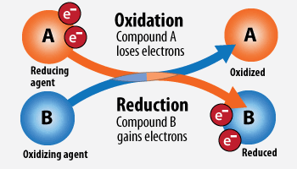
Tema 7. Electroquímica
uned
1. Reacciones de Oxidación-Reducción
→ oxida a la otra especie
→ se reduce (reacción de reducción)
→ gana e– → n^{ox} ↓
oxidante
→ reduce a la otra especie
→ se oxida (reacción de oxidación)
→ pierde e– → n^{ox} ↑
reductor
7

Slide 8
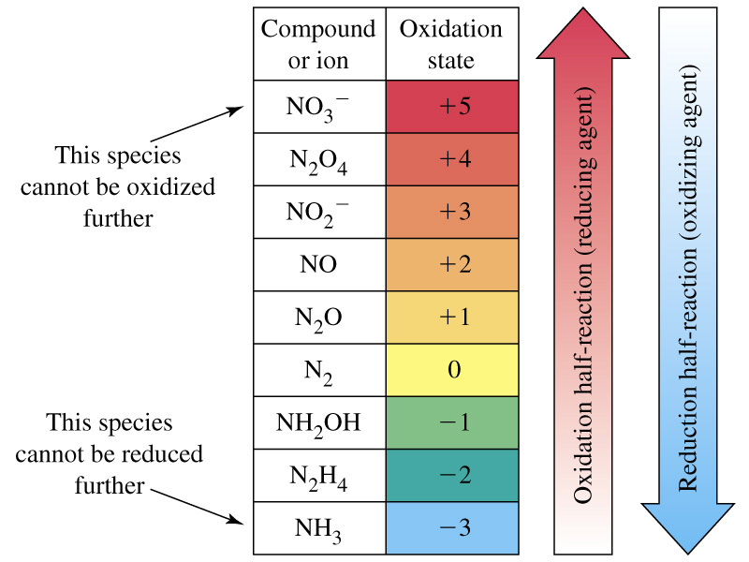
Tema 7. Electroquímica
uned
1. Reacciones de Oxidación-Reducción
→ Una sustancia con un elemento en uno de sus estados de oxidación más altos actuará como agente oxidante. Si el elemento está en uno de sus estados de oxidación más bajos actuará como agente reductor.
→ Ejemplo: estados de oxidación del nitrógeno y compuestos correspondientes
8

Slide 9
Tema 7. Electroquímica
uned
1. Reacciones de Oxidación-Reducción
Método de ajuste del ión-electrón (en medio ácido)
Descomponer reactivos y productos en sus iones (los que se formarían en disolución acuosa) e identificar elementos que cambian su nº de oxidación
Escribir las ecuaciones para las semirreacciones de oxidación y reducción
Ajustar las semirreacciones (en medio ácido, usando con H⁺ y H₂O):
ajustar los átomos de elementos que no sean H y O
ajustar el oxígeno utilizando H₂O
ajustar el hidrógeno utilizando H⁺
ajustar la carga añadiendo electrones ( e⁻ )
Igualar el nº de electrones en las semirreacciones, multiplicando una o ambas ecuaciones por números enteros adecuados
Sumar las semirreacciones ponderadas y completar con las especies que no intervienen en el proceso redox
Método de ajuste del ión-electrón (en medio básico)
Proceder como si la reacción tuviera lugar en medio ácido
Al terminar, añadir tantos grupos OH⁻ (en ambos lados) como H⁺ aparezcan. Combinar H⁺ y OH⁻ para dar H₂O y ajustar moléculas de agua a cada lado.
9

Slide 10

Tema 7. Electroquímica
uned
1. Reacciones de Oxidación-Reducción
(Examen 10740-2010SR)
Ejemplo 1
Completar y ajustar por el método del ion electrón la reacción entre los ácidos nítrico y sulfhídrico, para dar azufre y óxido de nitrógeno (II).
Escribimos la reacción:
Escribimos los nº de oxidación:
→ Cambios en nº de oxidación: S (pasa de -2 a 0) y N (pasa de +5 a +2)
Escribimos procesos de disociación (disolución acuosa):
→ oxidación
→ reducción
Ajustamos semirreacciones de oxidación y reducción (añadiendo H⁺, H₂O y e–):
oxi. →
red. →
Igualamos el nº de electrones, multiplicando por factores necesarios y sumamos:
Escribimos la reacción completa:
10

Slide 11
Tema 7. Electroquímica
uned
2. Pilas galvánicas
Electroquímica: aprovechar reacciones químicas (espontáneas) para producir electricidad y utilizar electricidad para provocar reacciones químicas. Su base son los procesos de oxidación-reducción
→ Ejemplo:
reacción espontánea de una tira de zinc en una disolución acuosa de CuSO₄
← pila de Daniell
oxi. →
Zn_{(s)} → Zn²⁺_{(aq)} + 2e⁻
Cu²⁺_{(aq)} + 2e⁻ → Cu_{(s)}
red. →
como la reacción redox se produce por contacto directo entre ambas sustancias, no se puede detectar la transferencia de electrones
si separamos el zinc metálico y los iones de cobre, dejan de estar en contacto directo y podemos utilizar un circuito externo (un alambre) para pasar los electrones de uno a otro → corriente eléctrica
11

Slide 12
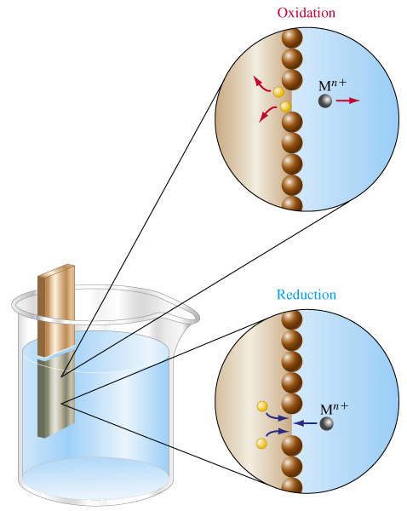
Tema 7. Electroquímica
uned
2. Pilas galvánicas
Electrodos y semicélulas
Como punto de partida, usamos disoluciones indepen-dientes donde se producen de forma separada las reacciones de oxidación y reducción
Llamamos electrodo a una pieza (barra o lámina) de metal M introducida en la disolución
Un electrodo sumergido parcialmente en una disolución que contiene iones M^{n+} del mismo metal se denomina semicélula
Pueden producirse dos tipos de interacciones:
El ión metálico M^{n+} puede tomar n electrones del electrodo y convertirse en átomo M. El ión se reduce
Un átomo de la superficie puede ceder electrones al electrodo e incorporarse a la disolución como ión metálico M^{n+}. El átomo se oxida
En equlibrio:
12

Slide 13
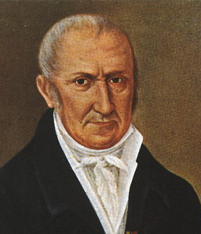



Tema 7. Electroquímica
uned
2. Pilas galvánicas
Una celda voltaica o galvánica es un dispositivo formado por dos semiceldas conectadas por un circuito externo que permite realizar la transferencia de electrones.
En cada una de las semiceldas tiene lugar una semirreacción de la reacción redox global
Alessandro Volta
(1745-1827)
voltímetro
puente salino
Luigi Galvani
(1737-1798)
semicélula
semicélula
Ánodo
Cátodo
(oxidación)
(reducción)
ánodo
cátodo
13

Slide 14
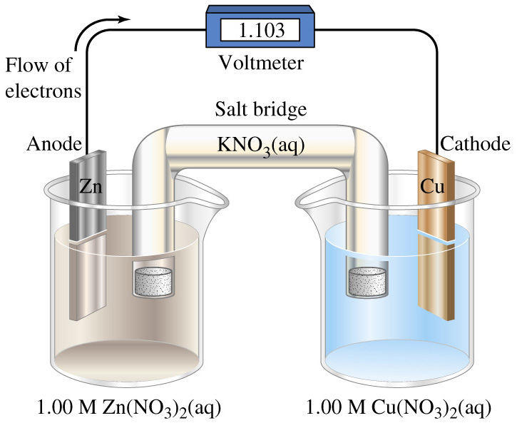

Tema 7. Electroquímica
uned
2. Pilas galvánicas
El electrodo donde ocurre la oxidación (se pierden e⁻) es el ánodo (polo –), mientras que en el cátodo se produce la reducción (se ganan e⁻, polo +)
Para evitar la acumulación de carga en las semiceldas y evitar que se mezclen las soluciones, se separan mediante un tabique poroso o se conectan mediante un puente salino
El punte salino tiene un electrolito (KCl, KNO₃ NaNO₃,…) disociado en un gel, que permite el flujo de iones (aniones al ánodo, cationes al cátodo) pero impide que se mezclen las soluciones
Las celdas galvánicas se representan abreviadamente:
Estructura de las pilas
electrolitos (centro)
celda de ánodo (izquierda)
celda de cátodo (derecha)
electrodo negativo
electrodo positivo
tabique o puente salino
14

Slide 15
Tema 7. Electroquímica
uned
3. Fuerza electromotriz
Entre los dos electrodos se establece una diferencia de energía potencial que produce una fuerza electromotriz.
la carga eléctrica (+) se mueve desde un punto de mayor potencial (ánodo) a otro con menor potencial (cátodo)
el trabajo necesario para mover la carga depende de la carga total y de la diferencia de potencial ΔV
la fuerza electromotriz tiene las mismas dimensiones que la diferencia de potencial y se mide en las mismas unidades (voltios)
→ Unidades (SI): [W] = [q]·[V] = C·V = J
Faraday F = nº de culombios por mol de electrones (F = 96485 C):
Trabajo eléctrico que puede realizar una pila:
donde n = nº de moles de electrones transferidos en la reacción
15

Slide 16

Tema 7. Electroquímica
uned
4. Potenciales estándar
La fuerza electromotriz ( fem ) se puede considerar como la suma algebráica de dos potenciales parciales asignados a cada semirreacción: un potencial de reducción y un potencial de oxidación.
El potencial de reducción es una medida de la capacidad de una sustancia como oxidante (para captar electrones)
Por convenio, se ha escogido el potencial de cada electrodo como el de reducción, pero el de oxidación (reacción opuesta) tiene la misma magnitud y signo contrario:
→ Ejemplo:
→ oxidación
→ reducción
16

Slide 17
Tema 7. Electroquímica
uned
4. Potenciales estándar
La fuerza electromotriz de una celda depende de las reacciones en el cátodo y el ánodo, de la concentración de reactivos y productos, y de la temperatura, pero es una propiedad intensiva (no depende de la cantidad de materia)
Se tabulan sus valores para condiciones estándar: 1 M para concentraciones de solutos ó 1 atm de presión para gases, T = 25 °C.
En condiciones estándar, la fem se denomina fuerza electromotriz estándar o potencial de electrodo estándar, E°_{celda}:
Para determinar el valor de E° de un electrodo independiente, se escoge una semirreacción como patrón y se comparan las demás con este patrón
La reacción de referencia es la que ocurre en el electrodo estándar de hidrógeno, al que se le asigna un potencial de reducción de 0 voltios
17

Slide 18
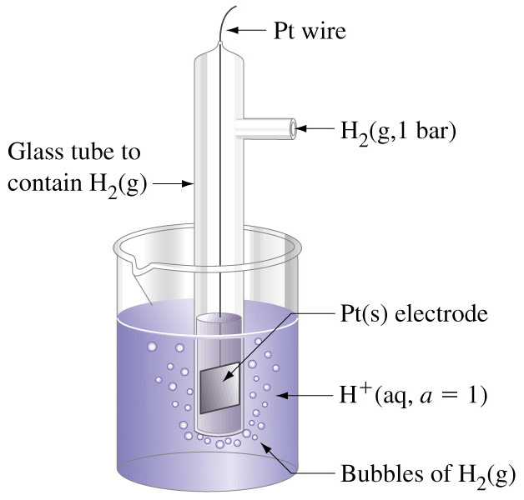
Tema 7. Electroquímica
uned
4. Potenciales estándar
Electrodo estándar de Hidrógeno
2 H⁺ + 2 e⁻ → H_{2 (g, 1 atm)} E° = 0 V
El electrodo de platino sirve como catalizador y no participa en la reacción →
Cuando se combina este electrodo estándar (por definición, con E°=0) con otra semirreacción, la medida de la tensión (voltaje) da el potencial del otro electrodo →
18

Slide 19
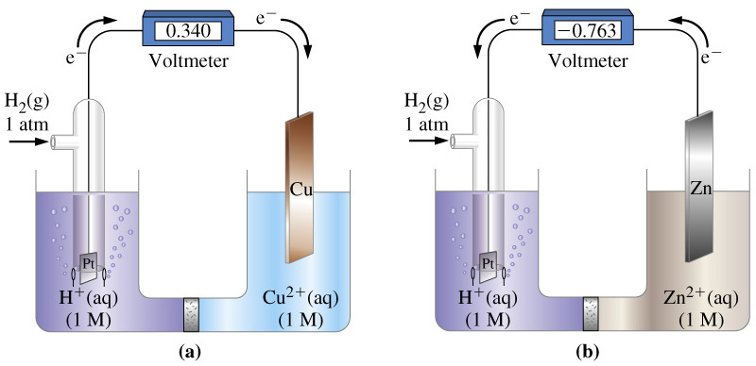


Tema 7. Electroquímica
uned
4. Potenciales estándar
Medida de potenciales de electrodos por comparación con el electrodo patrón
ánodo
cátodo
cátodo
ánodo
19

Slide 20
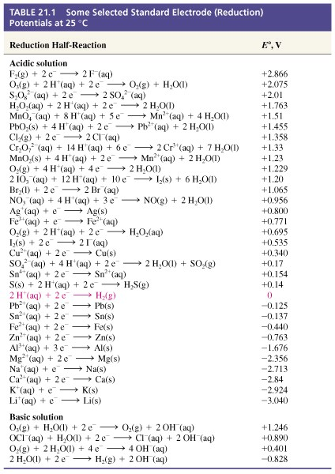
Tema 7. Electroquímica
uned
4. Potenciales estándar
Valores de potenciales estándar de reducción de algunos electrodos
Los potenciales individuales de un electrodo también pueden obtenerse a partir de otro electrodo conocido y de la pila formada con ellos
el signo del potencial normal de electrodo depende de cómo está escrita la reacción; el de oxidación tiene el mismo valor pero signo opuesto
los potenciales estándar son también una medida de la fuerza como reductor o como oxidante
poder reductor (tendencia a oxidarse)
poder oxidante (tendencia a reducirse)
20

Slide 21

Tema 7. Electroquímica
uned
4. Potenciales estándar
En las celdas voltaicas las reacciones transcurren espontáneamente, y la tabla de potenciales sirve también para predecir la dirección de una reacción redox que se produzca espontáneamente
En general, sin necesidad de formar una pila:
Si la fem estándar de la reacción es positivo, la reacción es espontánea tal y como está escrita. Por ejemplo, para la pila de Cu||Zn (pila Daniell):
21

Slide 22



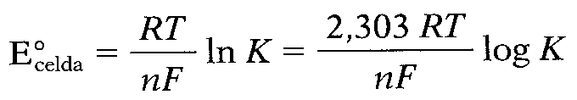
Tema 7. Electroquímica
uned
5. Constante de equilibrio y fem
La variación de la energía libre de Gibbs ΔG es una medida de la espontaneidad de una reacción, al igual que también lo es la fem E de una reacción redox, por lo que es lógico que estén relacionadas.
El trabajo máximo que se puede obtener de un proceso químico es:
Para una celda galvánica el trabajo realizado es trabajo eléctrico:
Si la fem E de una reacción es positiva, la variación ΔG es negativa (proceso espontáneo)
Cuando los reactivos y productos están en condiciones estándar se escribe:
Como, por otro lado:
22

Slide 23
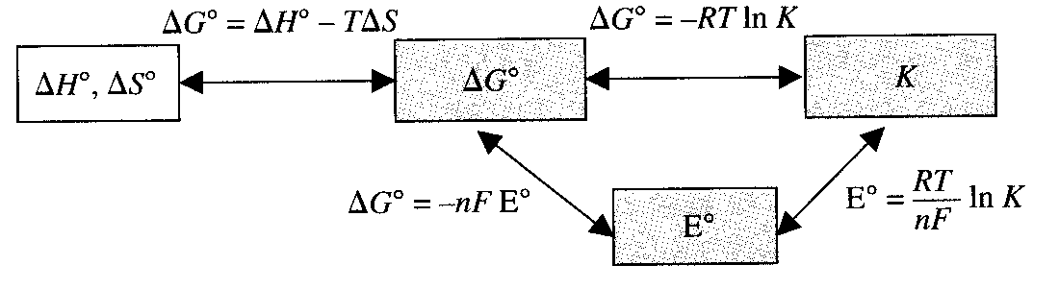
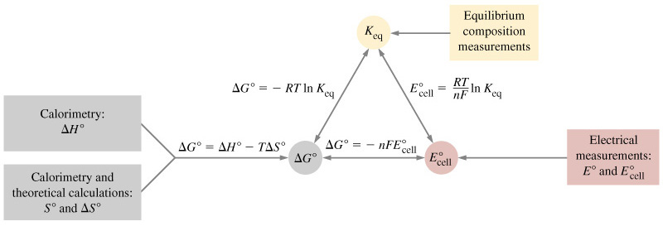
Tema 7. Electroquímica
uned
5. Constante de equilibrio y fem
Relación entre constante de equilibrio, variación de energía libre y fem
23

Slide 24
Tema 7. Electroquímica
uned
1. Reacciones de Oxidación-Reducción
(PEC 2013-14)
Ejemplo 2
Sabiendo que los potenciales estándar de reducción del hidrógeno y del oxígeno son, respectivamente, E₀ = 0 y E₀ = 1,23 V, ¿cuál será la energía libre de Gibbs para la formación del agua? Dato: F = 96485 C/mol.
La reacción de formación del agua a partir de H y O es:
Escribimos los nº de oxidación:
→ Cambios en Nox: H (pasa de 0 a +1, se oxida) y O (pasa de 0 a –2, se reduce)
La energía libre de Gibbs puede calcularse a partir de los potenciales estándar de formación en la forma:
Por cada mol de agua, se transfieren 2 moles de electrones entre el H y el O. Por tanto:
24

Slide 25
Tema 7. Electroquímica
uned
6. Efecto de la concentración sobre la fem
La fem de una pila depende entre otros factores de la concentración de los iones y de las presiones de los gases que intervienen en la reacción.
Al aumentar la concentración de reactivos, la fem aumenta
Al aumentar la concentración de productos, la fem disminuye
→ Ejemplo:
pila de zinc – cobre
Zn_{(s)} → Zn²⁺_{(aq)} + 2e⁻
Cu²⁺_{(aq)} + 2e⁻ → Cu_{(s)}
disminuye [Cu²⁺] → el equilibrio de la semirreacción se desplaza hacia la izquierda y E°_{red} disminuye
aumenta [Zn²⁺] → el equilibrio de la semirreacción se desplaza hacia la izquierda y E°_{ox} disminuye
Al avanzar la reacción:
se reduce…!
Cuando la reacción llega al equilibrio, la reacción se detiene, las velocidades se igualan y el potencial se hace cero: la pila se agota.
25

Slide 26
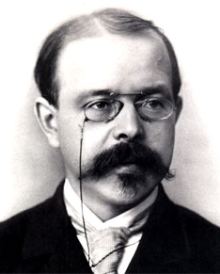


Tema 7. Electroquímica
uned
6. Efecto de la concentración sobre la fem
→ Ecuación de Nernst
Las medidas experimentales de potenciales de electrodo no se hacen siempre en condiciones estándar, pero existe una relación entre la fem de la celda en esas condiciones y la concentración de los reactivos
La energía libre de Gibbs, para un cociente de reacción Q, es:
Walter Nernst
(1864 – 1941)
Ecuación de Nernst ↑
← Expresión a 25 °C
26

Slide 27
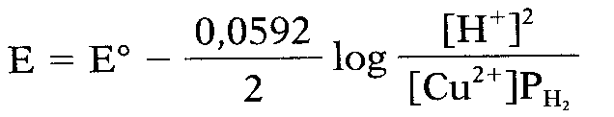


Tema 7. Electroquímica
uned
6. Efecto de la concentración sobre la fem
→ Medida del pH
El pH de una solución también se puede obtener midiendo la fem de una celda adecuada y aplicando la ecuación de Nernst
La solución bajo ensayo se usa como electrolito para el electrodo patrón de hidrógeno y se compone la pila con un electrodo estándar de cobre.
La reacción en la pila es:
Con [Cu²⁺] = 1M y P =1 atm →
→ La fem de la celda es proporcional al pH
27

Slide 28
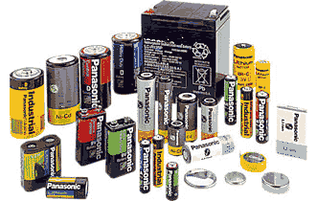
Tema 7. Electroquímica
uned
7. Celdas voltaicas comerciales
Las pilas, acumuladores o baterías comerciales son un medio cómodo de obtener energía eléctrica de baja potencia
Cualquier reacción redox puede formar una pila, pero no todas son rentables
Las celdas comerciales no utilizan puente salino porque el flujo de iones es limitado y su corriente es menor
Tipos de pilas comerciales:
Baterías primarias (no recargables) → los reactivos se van consumiendo hasta agotarse y no pueden regenerarse
Baterías secundarias (recargables) → los reactivos se pueden regenerar mediante una corriente eléctrica en sentido contario
Pilas de combustible → operan con un suministro continuo de reactivos desde el exterior
↑ Los principios electroquímicos que se usan en las pilas comerciales también son la base de los procesos de corrosión
28

Slide 29
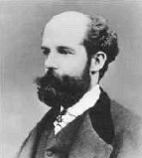
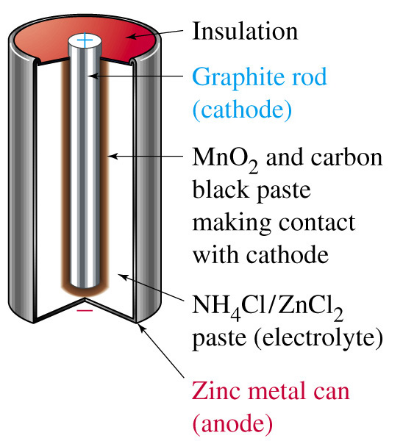
Tema 7. Electroquímica
uned
7. Celdas voltaicas comerciales
Baterías primarias
La batería primaria más utilizada es la llamada pila seca o pila de Leclanché (inventada en 1866)
Georges Leclanché
(1839 – 1882)
El recipiente de Zinc actúa como ánodo, el cátodo lo forma una barra de grafito situada en el centro
El electrolito es una pasta húmeda de NH₄Cl, MnO₂, ZnCl₂ y carbón
Externamente se protege con una cubierta de metal o cartón
La tensión inicial es siempre de 1.5V, pero a mayor tamaño de la pila se genera mayor corriente
29

Slide 30
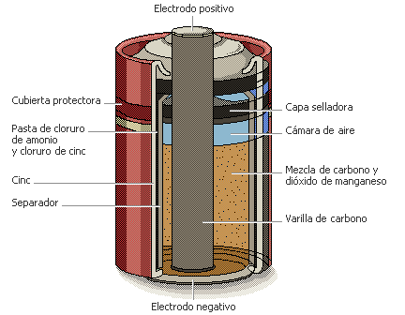
Tema 7. Electroquímica
uned
7. Celdas voltaicas comerciales
→ Baterías primarias
Reacciones en los electrodos de la pila seca:
Oxidación (ánodo):
Zn_{(s)} → Zn²⁺_{(ac)} + 2 e–
Reducción (cátodo):
2 MnO_{2(s)} + H₂O_{(l)} + 2 e– → Mn₂O_{3(s)} + 2 OH–
Reacción ácido-base:
NH₄⁺ + OH– → NH_{3(g)} + H₂O_{(l)}
Precipitación:
NH₃ + Zn²⁺_{(ac)} + Cl– → [Zn(NH₃)₂]Cl_{2(s)}
El ión complejo zinc-amoniaco evita que se forme amoniaco gaseoso; pero si hay un proceso de descarga rápida, al amoniaco no le da tiempo a reaccionar con Zn²⁺ y se acumula gas
Aún desconectada, se produce cierta autodescarga porque el electrodo de zinc reacciona con los iones de amonio
No se puede recargar porque no se conoce un proceso para romper el ión complejo zinc-amoniaco
30

Slide 31
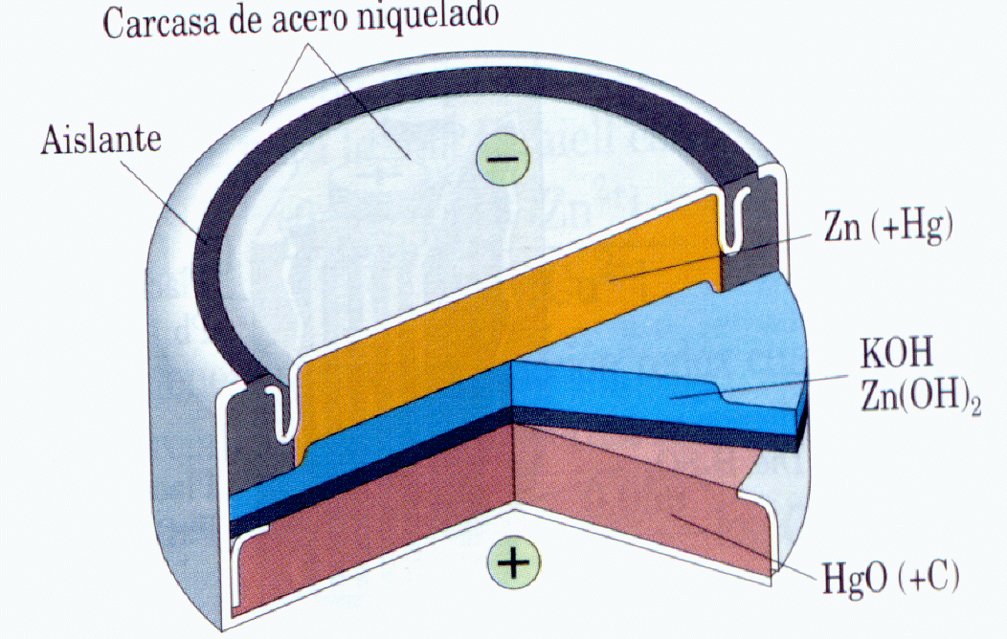

Tema 7. Electroquímica
uned
7. Celdas voltaicas comerciales
→ Baterías primarias
La pila seca alcalina es similar a la pila seca, pero se sustituye el electrolito de NH₄Cl por KOH
No se forman gases, no hay decaimiento de corriente y el voltaje se mantiene más tiempo
En la batería de mercurio el agente oxidante es el HgO mientras el reductor sigue siendo el zinc metálico
No se forman gases, tensión de 1.35V, de tamaño muy pequeño, pero con problemas de toxicidad por el Hg
Reducción (cátodo):
HgO_{(s)} + H₂O_{(l)} + 2 e– → Hg_{(l)} + 2 OH–_{(ac)}
Las baterías de litio usan un ánodo de litio y un cátodo con diferentes composiciones (MnO₂, SOCl₂,…)
La de litio-yodo se ha usado como fuente de alimentación en marcapasos por su bajo peso (ρ = 0,534 g/cm³) y larga duración
↑ No confundir esta batería de litio con la de iones de Litio, Li-Ión, que es recargable y, por tanto, secundaria.
31

Slide 32
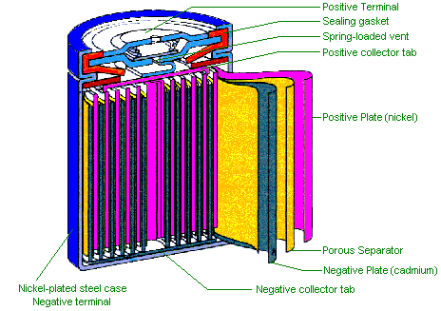
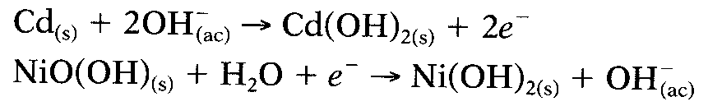
Tema 7. Electroquímica
uned
7. Celdas voltaicas comerciales
Baterías secundarias
Las baterías de níquel-cadmio («nicad») se forman con un ánodo de Cd, un cátodo de NiO(OH) y como electrolito KOH
Oxidación:
Reducción:
Son recargables porque los hidróxidos insolubles permanecen en la superficie de los electrodos y permiten que la reacción inversa se pueda producir
Se utilizan mucho porque su voltaje se mantiene constante hasta su descarga total, aunque están cuestionadas por la toxicidad del Cd
Las baterías de ión-litio («Li-ión») aprovechan la baja densidad del Li y la fuerza reductora del metal, para crear dispositivos recargables muy ligeros con alta densidad de energía, adecuados para la electrónica de consumo
32

Slide 33
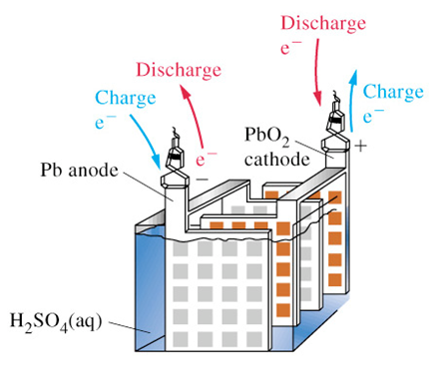
Tema 7. Electroquímica
uned
7. Celdas voltaicas comerciales
→ Baterías secundarias
Las baterías de plomo (o de plomo-ácido) comerciales tienen electrodos en forma de rejilla hechas de plomo poroso y PbO₂, sumergidas en H₂SO₄ y separadas por placas aislantes para evitar su contacto
producen una fem de 12 V por la combinación de 6 celdas conectadas en serie, cada una de las cuales produce 2 V
Las reacciones durante la descarga son:
PbO_{2(s)} + 4H⁺_{(ac)} + SO₄⁼ _{(ac)} + 2e– → PbSO_{4(s)} + 2 H₂O_{(l)}
Reducción (cátodo)
Pb_{(s)} + SO₄⁼_{(ac)} → PbSO_{4(s)} + 2 e–
Oxidación (ánodo)
PbO_{2(s)} + Pb_{(s)} + 4 H⁺_{(ac)} + 2SO₄⁼_{(ac)} → 2 PbSO_{4(s)} + 2 H₂O_{(l)}
Global
E°_{cell} = E°_{red} – E°_{ox} = 1.685 V – (–0.356 V) = 2.041 V
↑ Fue inventada por el físico francés Gaston Planté en 1859
33

Slide 34
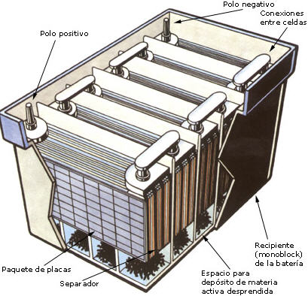
Tema 7. Electroquímica
uned
7. Celdas voltaicas comerciales
→ Baterías secundarias
Durante la descarga cada electrodo se cubre de PbSO₄ y se consume H₂SO₄, la concentración del electrolito disminuye y la fem se reduce
Se recarga mediante una fuente externa según el proceso:
Si la recarga se hace muy rápidamente, el agua puede descomponerse en H₂ y O₂, mezcla que puede resultar explosiva y que acorta su vida útil
Al desprenderse estos gases, arrastran partículas sólidas acumuladas en las placas que se depositan en el fondo como lodos
Las baterías modernas añaden calcio metálico a los electrodos de plomo, aleación que resiste mejor la descomposición del agua
Los acumuladores más típicos son los de automóviles, que son muy pesados pero proporcionan picos de descarga altos para el arranque del coche
34

Slide 35
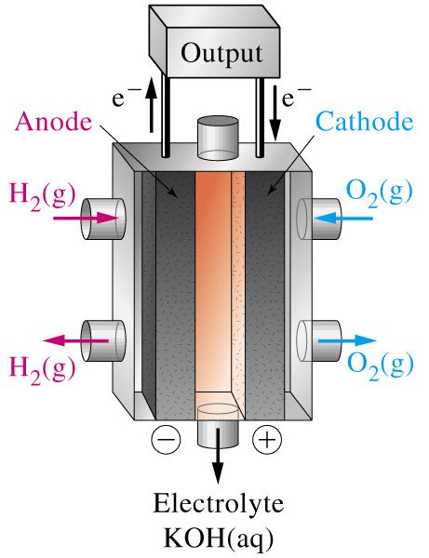
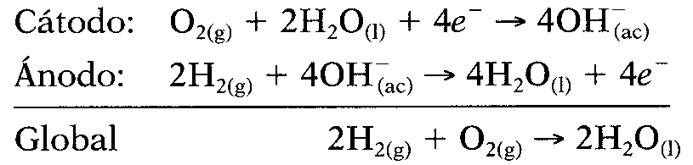
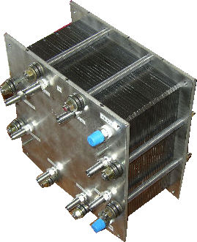
Tema 7. Electroquímica
uned
7. Celdas voltaicas comerciales
Pilas de combustible
En las pilas de combustible se realiza un suministro continuo de los reactivos combustibles desde el exterior
La más conocida es la que combina hidrógeno y oxígeno como materias primas, usando KOH como electrolito
Las reacciones en los electrodos de una celda H₂ – O₂ son:
El hidrógeno pasa a una cámara donde entra en contacto con un ánodo de carbón poroso comprimido (impregnado de Pt)
El oxígeno se reduce en el otro electrodo a ión hidróxido
35

Slide 36
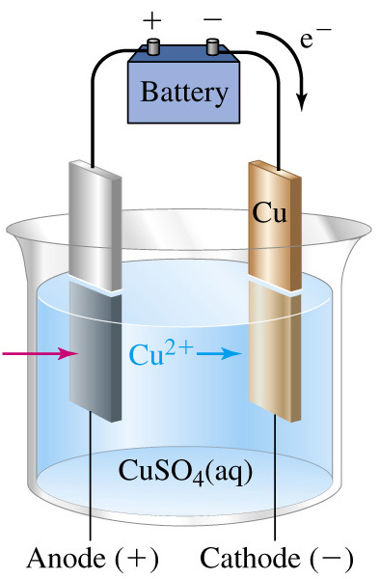
Tema 7. Electroquímica
uned
8. Celdas Electrolíticas
El proceso inverso al de las celdas galvánicas se produce en las celdas electrolíticas, en las que se utiliza energía eléctrica para producir reacciones redox no espontáneas (reacciones de electrólisis)
La celda electrolítica también dispone de dos electrodos en contacto con un medio conductor y un circuito externo
Electrodo negativo ≡ oxidación ≡ ánodo
Electrodo positivo ≡ reducción ≡ cátodo
No es necesario separar las reacciones de los electrodos mediante un puente salino
El medio conductor suele ser común a ambos electrodos (una solución acuosa o una sal fundida)
El signo de los electrodos (ánodo, cátodo) es distinto en las celdas galvánicas y las electrolíticas.
Para evitar confusiones, se nombra a los electrodos por la semirreacción que producen: oxidación en el ánodo, reducción en el cátodo.
Los iones negativos (aniones) se dirigen al ánodo (+), los iones positivos (cationes) van hacia el cátodo (–).
36

Slide 37
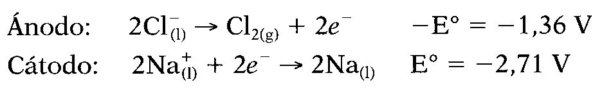
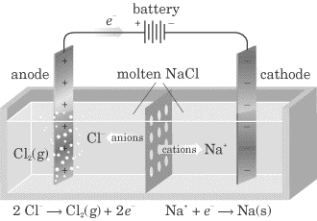
Tema 7. Electroquímica
uned
8. Celdas Electrolíticas
Electrólisis de sales fundidas
Ejemplo de reacción de electrólisis: descomposición del NaCl fundido
Se calienta el NaCl puro por encima de su punto de fusión (800 °C) y se introducen un par de electrodos inertes conectados a un generador de corriente eléctrica
Al conectar la corriente, se introducen electrones por el cátodo y salen por el ánodo. Como los iones de Na⁺ y Cl– se pueden mover, los de Cl– se irán al extremo positivo (ánodo) y los de Na⁺ se irán al cátodo
La electrólisis de sales fundidas consume bastante energía y se necesita superar el voltaje teórico para iniciar el proceso, porque producir las reacciones en los electrodos supone un consumo adicional
37

Slide 38
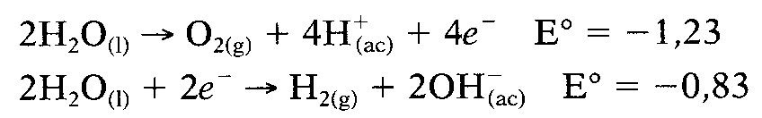
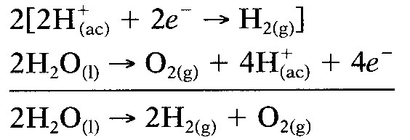
Tema 7. Electroquímica
uned
8. Celdas Electrolíticas
Electrólisis acuosa
En la electrolisis de una disolución acuosa de un compuesto iónico se deben tener en cuenta también las reacciones de oxidación y reducción del agua
Semirreacciones de reducción y oxidación del agua en una solución neutra:
Oxidación (del O)
Reducción (del H)
Para ajustar la primera, se añade una especie que tenga H⁺ y que no varíe su estado de oxidación
Para la segunda, se añade un especie con OH– (el oxígeno tiene el mismo estado de oxidación en OH– que en H₂O)
→ Ejemplo:
Electrólisis en disolución de H₂SO₄
← El H₂SO₄ se disocia totalmente
← El ión H⁺ se reduce en el cátodo
← El azufre está en un estado de oxidación +6 en el SO₄⁼ así que es más probable que se oxide el H₂O
Reducción (cátodo)
Oxidación (ánodo)
↑ Se usa a nivel industrial para producir H₂ donde la electricidad es barata
38

Slide 39
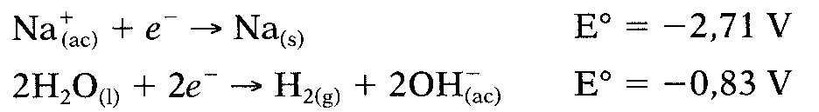
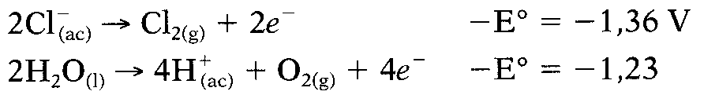
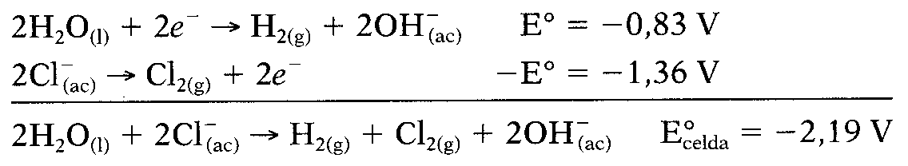
Tema 7. Electroquímica
uned
8. Celdas Electrolíticas
→ Electrólisis acuosa
Electrolisis de una disolución acuosa de NaCl
Especies a tener en cuenta: Na⁺, Cl–, H₂O
Posibles reacciones de cátodo:
← Es preferente la segunda por tener menor potencial de reducción
Posibles reacciones de ánodo:
← Al tener potenciales parecidos, pueden producirse ambas porque se necesita siempre un sobrevoltaje.
← El producto obtenido (Cl₂ o O₂) depende de la concentración
Reacción neta (con [Cl–] suficiente):
↑ fem negativa, proceso no espontáneo
También se produce NaOH en el cátodo:
↑ Se usa a nivel industrial para producir Cl₂ y NaOH
39

Slide 40
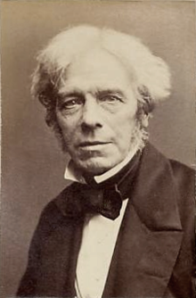
Tema 7. Electroquímica
uned
8. Celdas Electrolíticas
Aspectos cuantitativos de la electrólisis
Faraday demostró la relación entre carga eléctrica que fluye en el circuito y cantidad de sustancia depositada en los electrodos
1. La cantidad de sustancia liberada en un electrodo es proporcional al producto de la intensidad de corriente I y al tiempo t que circula en el circuito, es decir, a la carga eléctrica Q.
Michael Faraday
(1791 – 1867)
2. Para una misma carga eléctrica, la cantidad de cualquier metal depositado en un electrodo es proporcional a su peso equivalente
En un proceso electrolítico, el paso de 1 Faraday reduce en el cátodo u oxida en el ánodo de la celda electrolítica 1 equivalente químico de cualquier sustancia
↑ Peso equivalente = peso atómico/valencia o peso atómico/carga del ión metálico
40

Slide 41
Tema 7. Electroquímica
uned
1. Reacciones de Oxidación-Reducción
(Examen 64105 – 10SO)
Ejemplo 3
Se hace pasar durante 1 hora, en una disolución de CuSO₄, una corriente eléctrica constante, depositándose en el cátodo 2 g de Cu. Calcular la intensidad de la corriente empleada. Conociendo que el potencial es de 1,10 V, calcular la energía necesaria. Datos: M(Cu) = 63,54 g; 1 F = 96485 C/mol
Según las leyes de Faraday para la electrólisis, 1 Faraday (1 mol de e–) produce 1 equivalente:
m = masa en gramos depositada;
val = valencia o nº de electrones intercambiados;
P_{at} = peso atómico del elemento depositado
Disolución del sulfato:
Reducción del Cu:
→ se intercambian 2 e–
Despejando y sustituyendo valores:
41

Slide 42
Tema 7.
Electroquímica
The end
Nota: Esta presentación no incluye todos los apartados del tema en el libro de texto base y l@s alumn@s deberán completar la información de forma personal de cara a su estudio
42

